Slide 1
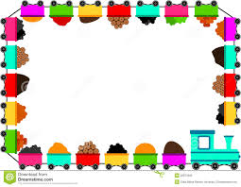
TRƯỜNG MẦM NON HOA HỒNG
MÔN: LQVT
CHỦ ĐIỂM:
NƯỚC VÀ HIỆN TƯỢNG TỰ NHIÊN
GV: NGUYỄN THỊ TUYẾT
LỚP LÁ 1

Slide 2




Hoạt động 1: Ổn định tổ chức

Slide 3
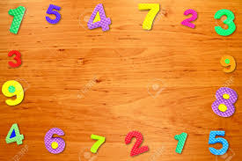
Hoạt động 1:
Gợi nhớ số 9

Slide 4


Slide 5





9
7
9
8

Slide 6




9
1
2
3
4
5
6

Slide 7
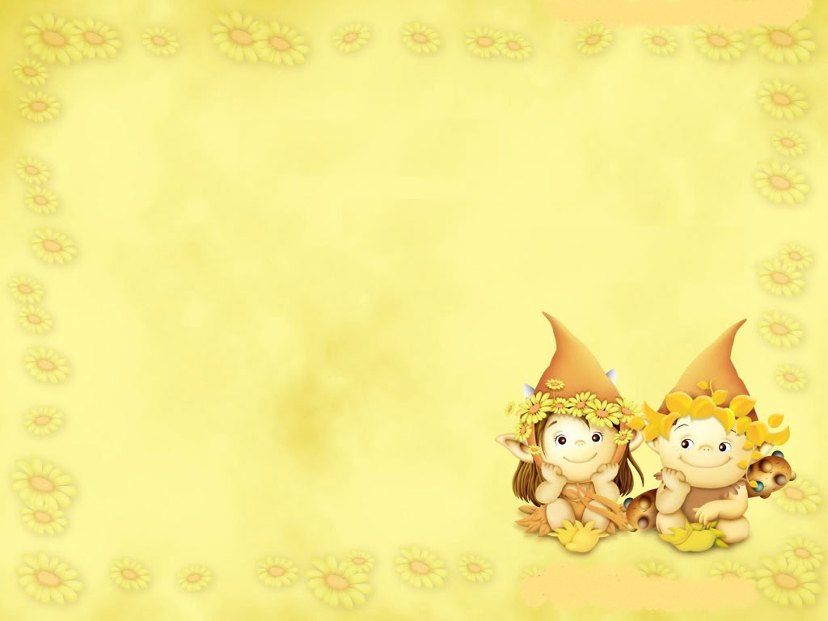
TẠO NHÓM, ĐẾM, NHẬN BIẾT NHÓM CÓ 10 ĐỐI TƯỢNG, SỐ 10.
HOẠT ĐỘNG 2

Slide 8


Slide 9







Slide 10

Tạo nhóm, đếm, nhận biết số lượng 10, chữ số 10

Slide 11




10

Slide 12

Nhận biết số 10

Slide 13

10
1
0

Slide 14
10
10

Slide 15
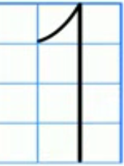
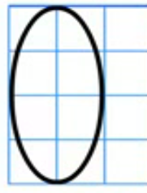

Slide 16
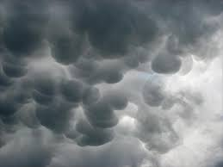



Slide 17


Slide 18






1
2
3
4
5
6
7
8
9
10

Slide 19



TRÒ CHƠI
AI THÔNG MINH HƠN?

Slide 20

9
10
8

Slide 21



10

Slide 22
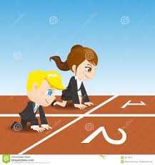
Trò chơi: Bé thi tài

Slide 23

Chúc các cô luôn vui vẻ

